Slide 1
Til læreren – instruks
Realistisk tradisjon: litterær gruppeterapi
Tidsbruk: ca. 90 minutter
Struktur og mål: Gjennom rollespill får elevene mulighet til å utforske skjønnlitterære tekster og karakterene der. Opplegget er laget slik at ca. 14 elever blir involvert i en gruppeterapisekvens. Det kan derfor legges opp til to terapigrupper, slik at alle elever får en rolle hver. Se flere kommentarer til opplegget under de enkelte lysbildene.
Opplegget er en bearbeidet versjon av undervisningsopplegg laget av Maja Løvland, Anita Ramberg, Gunnvor Hildre, Ludvig Kristoffersen og Jorill Kittang på Hartvig Nissens skole.
Bildene i PPT-en er klarert (kjøpt ut) og kan brukes fritt i Intertekst vg3-undervisningen. Bildene/PPT-en skal ikke videresendes til andre lærere som ikke bruker Intertekst.

Slide 2
Til læreren – tips til tekster
Terapigruppe 1
Sult av Knut Hamsun, s. 421
«Jeg ser» av Sigbjørn Obstfelder, s. 418
«Jeg velger meg april» av Bjørnstjerne Bjørnson, s. 380
«Levende» av Søren Ulrik Thomsen, s. 483
Muligheter
Utforske fremmedgjøring, angst, uro, byliv og syn på endringer. Bjørnsons tekst er mer optimistisk til endringer enn de andre karakterene / lyriske jeg-ene gir uttrykk for. Thomsens tekst er fra 1980-tallet, og dansk. Man kan trekke litt lengre linjer enn kun slutten av 1800-tallet og Kristiania.

Slide 3
Til læreren – tips til tekster
Terapigruppe 2
En mann i kostyme av Tomas Espedal, s. 532
«Straff» av Cecilie Løveid, s. 469
«En asylsøkers jantelov» av Sumaya Jirde Ali, s. 472
«Om formyndermennesket» av Jens Bjørneboe, s. 463
Muligheter
Utforske 22. juli i lys av andre tekster/perspektiv. Hvor kommer råskap og ondskap fra? Hvor kommer forestillingen om «vi» og «dem» fra, og hva er faren med en slik polarisering?

Slide 4
Til læreren – tips til tekster
Terapigruppe 3
Amtmannens døtre av Camilla Collett, s. 377
Kransen av Sigrid Undset, s. 401
«Pleie» av Merethe Lindstrøm, s.511
«Mållinjen» av Abid Raja, s. 542
Muligheter
Utforske kjønn, kjærlighet, seksuell tiltrekning, skyld og skam

Slide 5
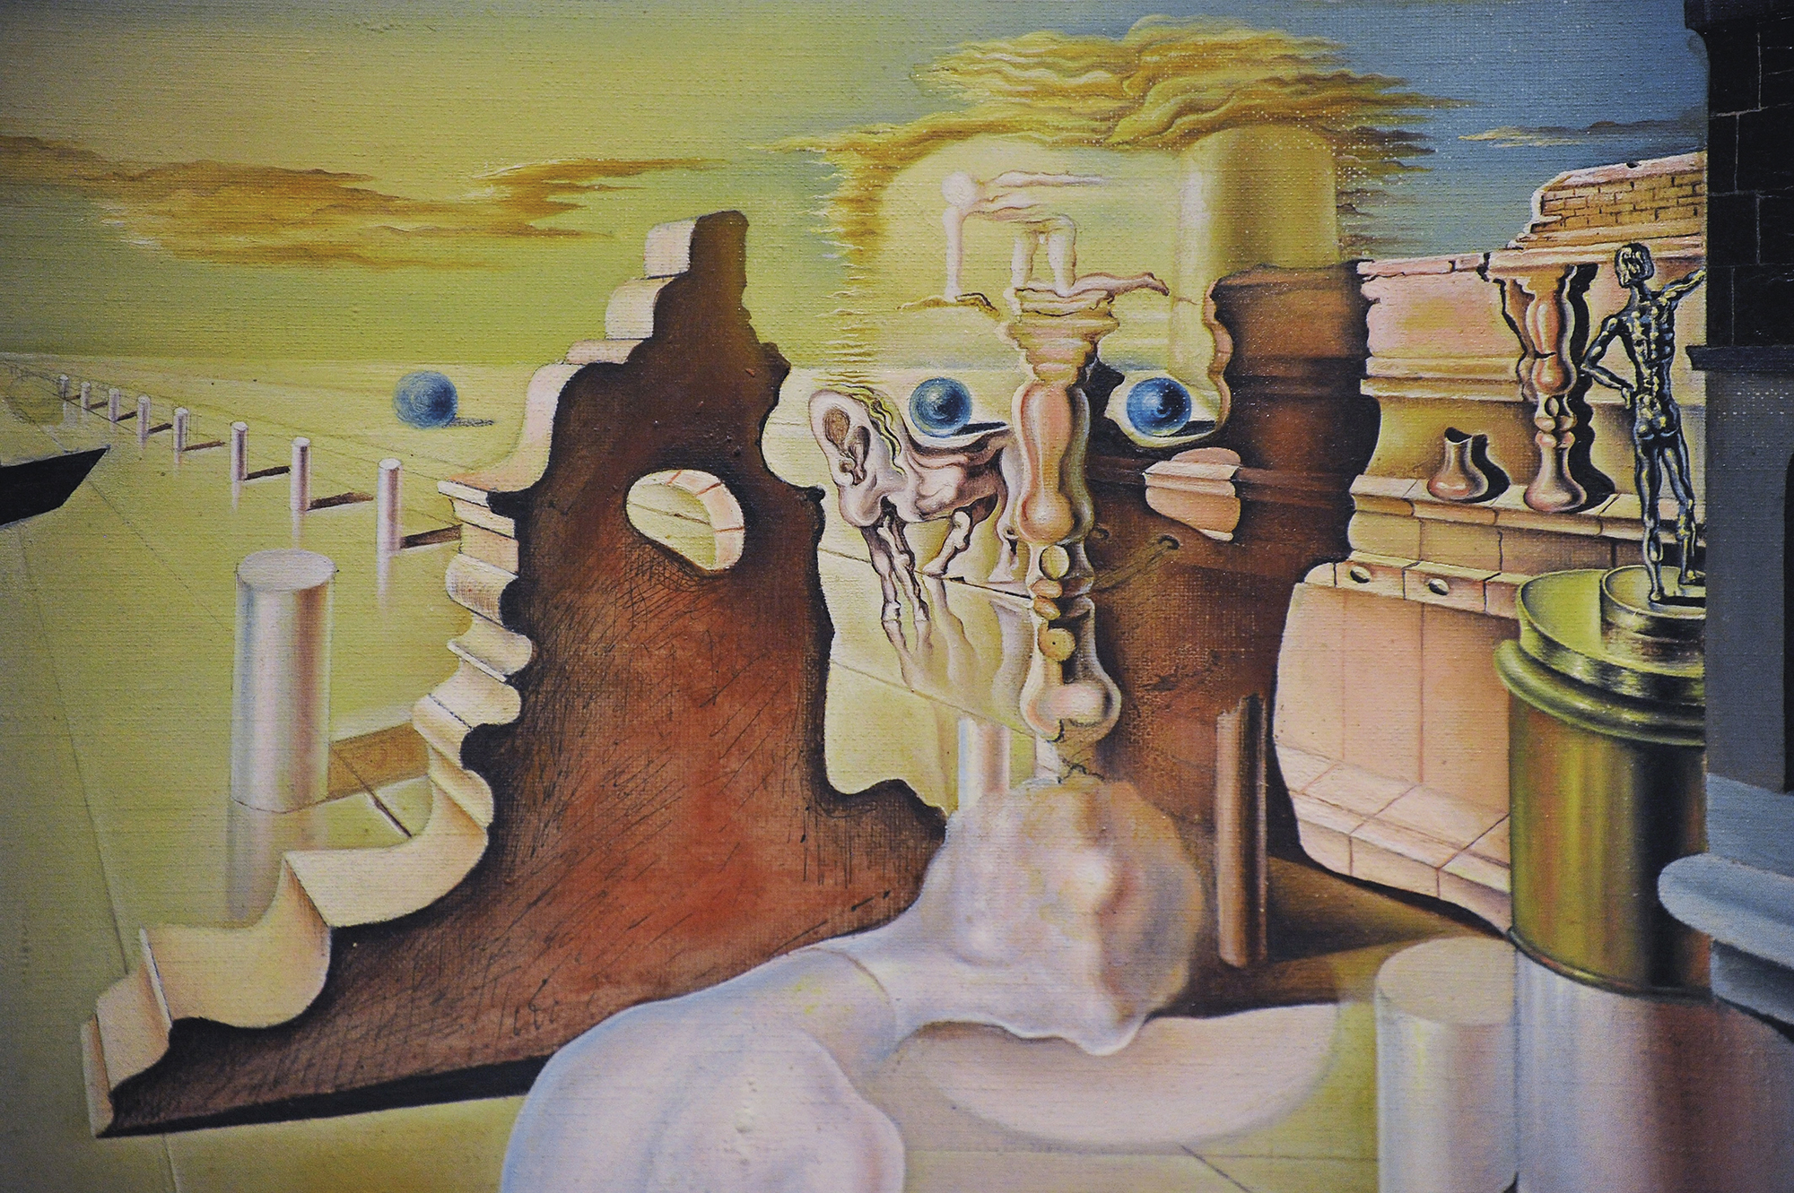
Litterær terapi
Tenk deg at fire litterære karakterer møtes til gruppeterapi.
De har alle noe de strever med som de andre karakterene kan kjenne seg igjen i. Kanskje er de ensomme? Ulykkelig forelsket eller fulle av hat til samfunnet de lever i?
Nå skal du få leve deg inn i fire karakterer, utforske utfordringene de står i samt gi/få råd om hva de kan gjøre for å bedre livet sitt.

Slide 6
Gjennomføring: Klassen leser tekstene
Klassen leser tekstene som skal møtes i gruppeterapi.
Eksempel
Amtmannens døtre av Camilla Collett, s. 377
Kransen av Sigrid Undset, s. 401
«Pleie» av Merethe Lindstrøm, s. 511
«Mållinjen» av Abid Raja, s. 542
Notes:
Merk: Dette kan ta lang tid om alle tekster leses i sin helhet i klasserommet. Det er mulig å sette sammen lesegrupper på fire og dele tekstene mellom gruppene. Rollene må da fordeles slik at rolleinnehaveren har vært på «riktig» lesegruppe.

Slide 7
Tips til spørsmål som kan utforskes
Hvilke fysiske egenskaper har karakterene?
Hvordan oppfører de seg?
Hvordan snakker de? Hvilken innsikt kan du få fra det de sier eller tenker?
Er karakteren i konflikt med andre karakterer i historien? Hva slags konflikt? Hvordan reagerer karakteren?
Hvordan endres (eller endres ikke) karakteren av konflikten?
Hva slags forhold har karakteren til sine nærmeste?
Hvordan tror du karakteren har hatt det i barndommen?
Basert på din første lesing av karakterene i teksten: Endrer de seg i det hele tatt, eller forblir de nøyaktig de samme som de var i begynnelsen?

Slide 8
Gjennomføring: Rollene deles ut
skjønnlitterære karakterer som deltar i terapi (4 elever)
støtte til de skjønnlitterære karakterene (4 elever)
psykologer (lærer pluss 1 elev)
Livsmestringsrådet (4 elever)
programleder i Livsmestringsrådet (1 elev)

Slide 9
Gjennomføring: Gruppeterapi!
Den indre sirkelen (rød) består av de fire karakterene som er i terapi, pluss de to psykologene (lærer pluss elev).
Den ytre sirkelen (blå) består av Livsmestringsrådet og resten av klassen, som aktivt lytter til terapistunden.

Slide 10
Tips til spørsmål som kan stilles i gruppeterapien
Vi blir kjent med karakterene
Bli-kjent-runde der alle sier hvorfor de er i terapi.
Hva ønsker du å oppnå med å gå i terapi?
Beskriv livet ditt slik du opplever det nå.
Har det skjedd noe i fortiden din som har vært vanskelig?
Hvordan var oppveksten din?
Hvordan er forholdet til foreldrene dine? Søsken? Venner?
Noen direkte spørsmål til enkeltkarakterer
Hvorfor skalv du så fælt da du fikk brudekronen din på? (Til karakteren Kristin Lavransdatter fra Kransen.)
Hva følte du da du fikk vite at søsteren din hadde forlovet seg? (Til Sophie i Amtmandens døtre.)
Var du forelsket i gutten du hadde ansvar for? (Til Idun i «Pleie».)
Hvorfor lot du familien din arrangere et bryllup du og kjæresten din ikke var komfortable med? (Til Abid Raja i «Mållinjen».)

Slide 11
Merk: Fantasi og fag!
Rollespillet er en blandingssjanger mellom fri fantasi / innlevelse og fagkunnskap.
Fantasi/innlevelse: Du bruker stemme og kropp på en måte du mener samsvarer med det indre sjelelivet og livssituasjonen til karakteren.
Fagkunnskap: Du er bevisst på at karakteren din er et «produkt av sin tid». Livsbetingelsene for kvinner på 1800-tallet er for eksempel ganske annerledes enn på 2000-tallet. Denne fagkunnskapen påvirker framstillingen din av karakteren du har fått tildelt.

Slide 12
Gjennomføring: Livsmestringsrådet
Rådet gjennomfører en samtale der de diskuterer det de har hørt.
Hvert rådsmedlem gir et konkret råd til hver av karakterene.
Programlederen styrer samtalen.
Tips: Lytt til radioprogrammet «Lørdagsrådet» på P3 i forberedelsestiden. La dere inspirere av stil og struktur.

Slide 13
Etterarbeid: Skriv en karakteranalyse
Ta utgangspunkt i en av karakterene som har vært i terapi, og skriv en karakteranalyse av denne karakteren.
Teksten skal være på ca. 200–300 ord.
Kommentar: Bruk relevante fagbegreper.
Tips til relevante fagbegreper
direkte personskildring
indirekte personskildring
hovedperson
biperson
type
individ
statisk karakter
dynamisk karakter

